Slide 1
PHÉP CỘNG, PHÉP TRỪ
TRONG PHẠM VI 10
3
Chủ đề
Bài 11
PHÉP TRỪ TRONG PHẠM VI 10
TIẾT 1
(trang 68-69)

Slide 2
1.Trò chơi : Ong tìm hoa
0 + 7
5 + 3
8
9
7
10
6 +3
7 + 3

Slide 4
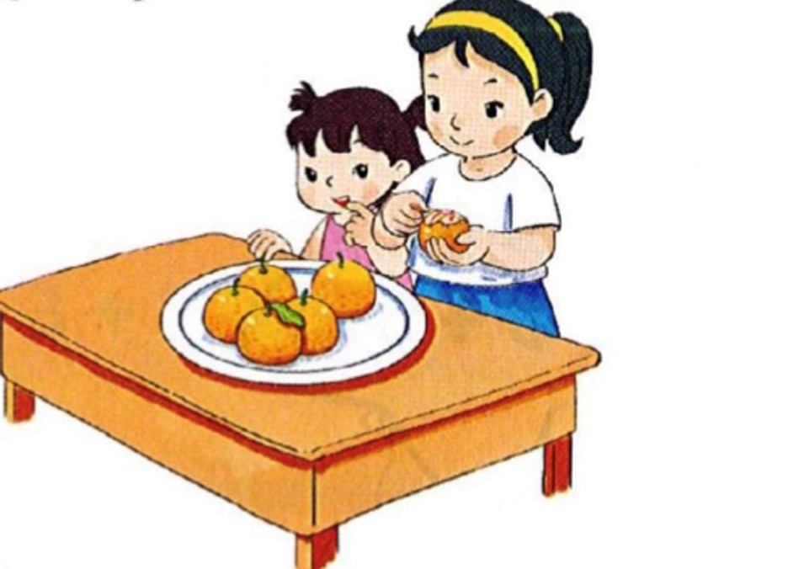
Bớt 1 quả, còn lại mấy quả?
a)
6 – 1 =
?
5
Sáu trừ một bằng năm.
-
Dấu trừ:

Slide 5
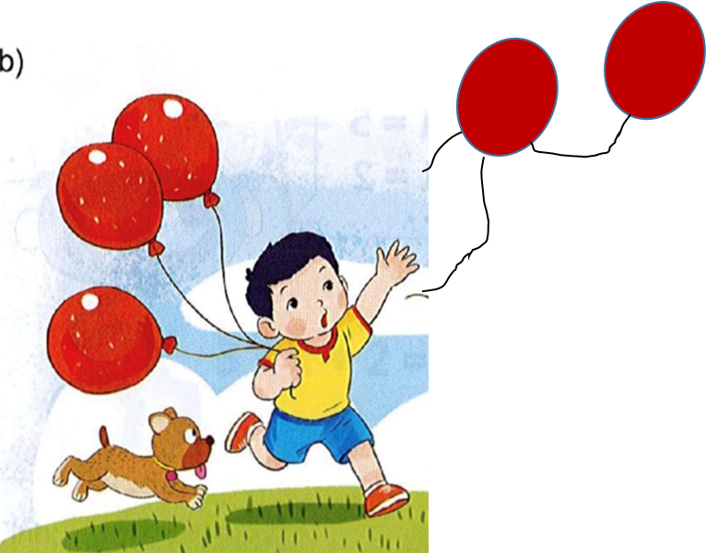
b)
Bay mất 2 quả, còn lại mấy quả bóng?
5 - 2 =
3
?
Năm trừ hai bằng ba.

Slide 6
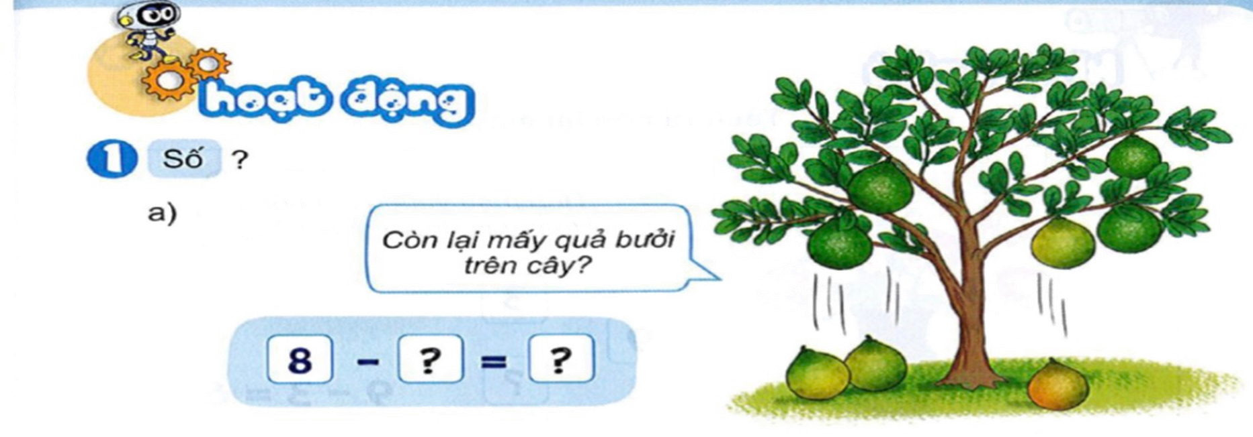
3
5

Slide 7
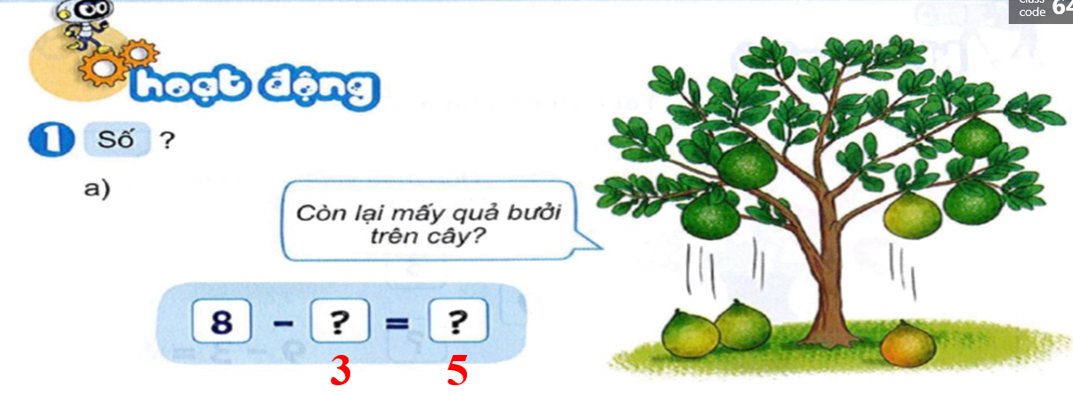
7
3

Slide 8
NGHỈ GIỮA GIỜ

Slide 9
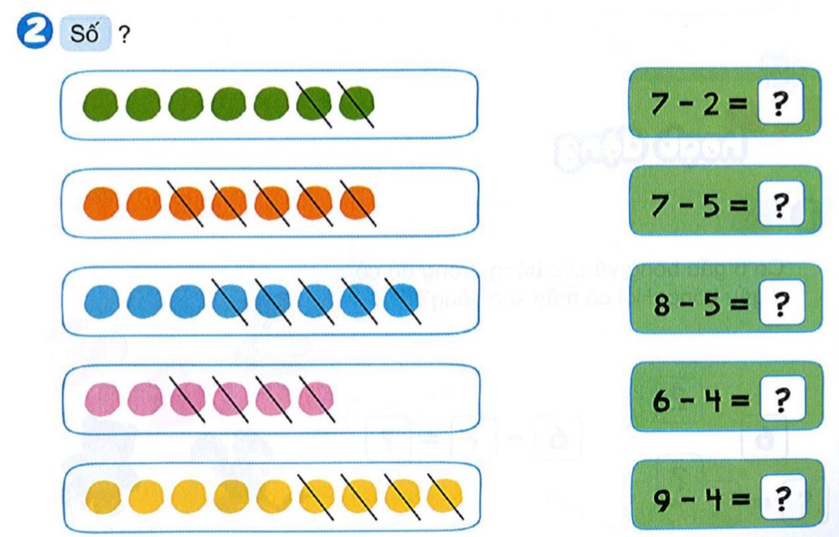
5
2
3
2
5

Slide 10
HDHS LÀM VỞ BÀI TẬP TOÁN TRANG(62-63)

Slide 11
3
4

Slide 13
3
2
1
5
5

Slide 14
5
4

